Slide 1
맑은소프트
HTML5
조승래 정가영 윤 민 임기돈

Slide 2
발표 목차
01 | HTML 개념
02 | HTML5 태그
03 | HTML5 돔(DOM)

Slide 3
01. HTML 개념
HyperText : 하이퍼링크를 통해 다른 페이지로 접근할 수 있는 텍스트
Markup : 구조적으로 표현이 가능하도록 넣는 표시
Language : 언어
맑은소프트는 이러닝 플랫폼 회사
제목 : 신발 팔아요.
내용 : 두 번 사용한 나이키 신발 팔아요.
가격 : 10,000원
연락처 : 010-1234-5678
두 번 사용한 나이키 신발 10,000원에 팔아요. 010-1234-5678로 연락 주세요.
HTML은 웹 페이지의 기초적인 구조와 내용을 담당하는 마크업 언어이다.
웹 브라우저는 구조와 내용을 읽어 제작자가 원하는 방향대로 정확히 문서를 표현한다.
구조를 가졌다는 특징은 문서 작성 시 협업과 유지 보수에 유리하다.

Slide 4
01. HTML 개념
▶ HTML의 등장
다양한 환경에서 웹 페이지를 열람해도 동일하게 볼 수 있도록 하나의 표현 언어가 필요
SGML(문서용 마크업 언어)에서 웹에 알맞은 요소 재정리
HTML1.0 출시
적은 사용자, 텍스트 위주의 정보 전달
▶ W3C와 표준화를 위한 노력
HTML 사용자 증가로 다양한 브라우저에서 공통적으로 표현할 표준을 정의
웹 사용자 증가로 더 많은 정보 표현이 필요해서 새로운 태그들이 등장
HTML2, 3 출시
하지만 브라우저마다 태그가 달라서 추가적인 표준화가 필요

Slide 5
01. HTML 개념
▶ HTML의 안정기
HTML4.0
CSS를 도입해 디자인 요소는 CSS가 담당하고 HTML은 구조만을 명시
▶ HTML5.0의 등장
W3C은 HTML을 대체할 XHTML을 제작
하위호환성 지원 문제와 엄격한 문법으로 HTML 대체에 실패
Web Hypertext Application Technology Working Group(WHATWG)는 HTML을 더 발전 시킴
HTML5이 등장하고 W3C도 결국 HTML5를 표준으로 인정

Slide 6
01. HTML 개념
▶ HTML4와 HTML5 차이점
웹 페이지 구조를 표현하는 방식이 다름
HTML4는 모든 구조를 div에 아이디를 주는 방식으로 처리
HTML5는 semantic 태그 개념을 도입
<div id=”header”>
<header>
<div id=”nav”>
<nav>
<div id=”body”>
<section>
<div id=”footer”>
<footer>
HTML4
HTML5

Slide 7
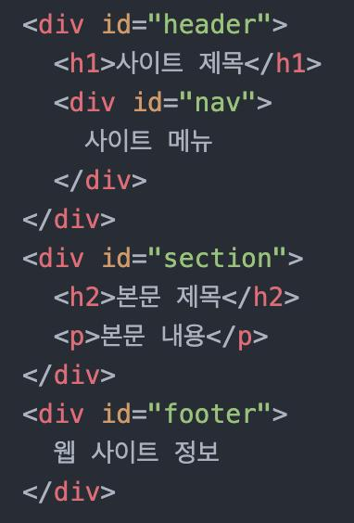
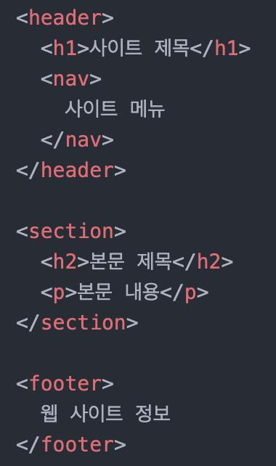
01. HTML 개념
▶ HTML4와 HTML5 차이점
semantic 태그 header nav section - 문서 영역, 구조로 h1~6 article - 뉴스같은 독립된 콘텐츠 표시 aside - 참고가 될 컨텐츠 구성 footer figure - 그림, 비디오 등에 캡션 표시 figcaption - 캡션

Slide 8
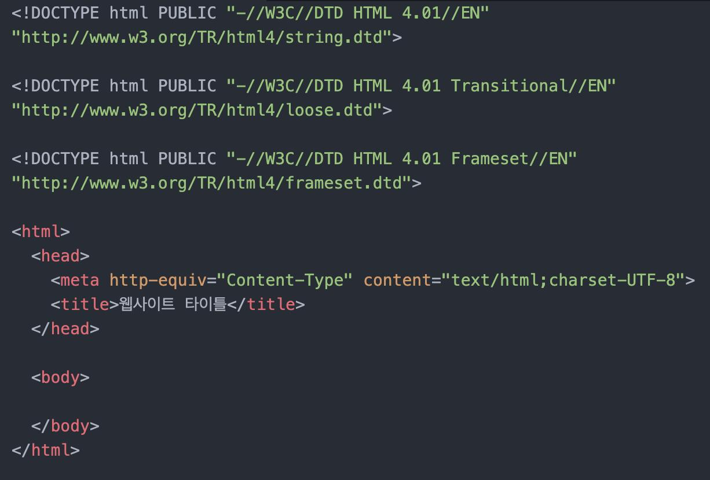
01. HTML 개념
▶ HTML4
다양한 DOCTYPE 선언
Strict - 사용 금지된 태그와 <frameset>사용할 수 없음
Transitional - 사용 금지된 태그사용 가능 하지만 <frameset> 사용 불가
Frameset - <frameset> 사용 가능
웹 문서의 인코딩 선언 방식도 복잡

Slide 9
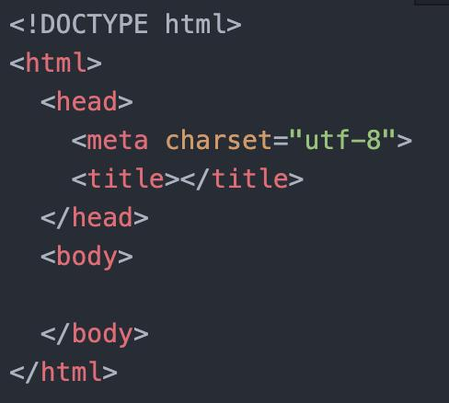
01. HTML 개념
▶ HTML5
간편한 DOCTYPE 선언
간편한 인코딩 선언

Slide 10
01. HTML 개념
▶ HTML4와 HTML5 차이점
elements와 attributes가 추가, 수정, 제거됨
HTML4는 동영상, 음악 감상, 은행 업무 등을 원활히 이용하기 어려웠고 외부 프로그램으로 브라우저의 기능을 확장 시키는 방식으로 이를 해결함
플러그인 : ActiveX 같이 브라우저 기능을 확장시키는 프로그램
높은 확장성이 장점이었지만 호환성과 보안성 측면에서 문제 발생
HTML5는 플러그인 기술에 의존했던 것을 걷어냄으로써 웹 표준, 웹 접근성을 높임
새로운 API 기능을 추가하는 방식
Video/Audio API : 비디오/오디오 재생을 지원하는 API
Offline Web Application : 오프라인 상태에서도 사용을 지원하는 API
Web Application : 특정 프로토콜 또는 Media Type을 등록할 수 있는 API
Drag & Drop API : “draggable” attribute를 통해 drag & drop 기능 사용 가능한 API

Slide 11
02. HTML 태그
▶ HTML 태그 정의
태그는 html문서를 다양하고 화려하게 꾸며주는 역할을 합니다. 즉 태그는 문서의 구조와 형태를 표현하는 명령어로써, 웹 브라우저에게 어떻게 문서를 출력할 것인가에 대해 명령합니다.
HTML의 명령어로 홑 화살 괄호 <> 안에 명령어 이름을 넣어서 사용하고 시작 태그<>와 종료 태그</>로 구성 되어 있다.
(종료 태그 없는 예외) <meta>, <br> 등이 있다.

Slide 12
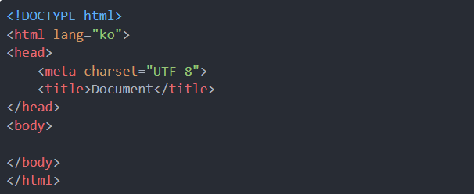
02. HTML 태그
▶ HTML 기본태그
<!DOCTYPE html> 웹 문서의 유형을 html로 지정합니다.
<html lang=“ko”> 문서를 html로 시작, 언어를 한국어로 지정합니다.

Slide 13
02. HTML 태그
▶ HTML 페이지 기본
헤드 부분 주로 브라우저의 정보를 입력하는 곳
<meta> 메타데이터 입력, 주로 <meta charset=“UTF-8”>처럼 입력
<title> 문서 제목
바디 부분 문서 내용을 입력하는 곳으로 <body></body>로 둘러싸여 있습니다. 헤드와 바디 사이에는 아무것도 들어갈 수 없습니다.

Slide 14
02. HTML 태그
▶ 인라인 태그, Inline Tag
자신의 내용과 앞뒤 태그의 내용을 같은 라인에 출력하는 태그
구성 요소 역할을 한다.
내용물의 크기가 태그의 영역이 된다.

Slide 15
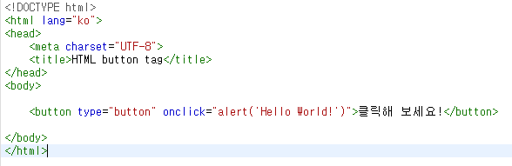
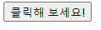
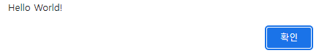
02. HTML 태그
▶ 인라인 태그, Inline Tag
<button>
클릭할 수 있는 버튼을 정의할 때 사용합니다.

Slide 16
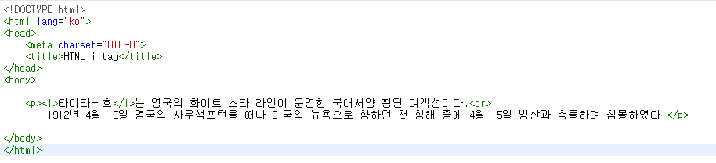
02. HTML 태그
▶ 인라인 태그, Inline Tag
<i>
기본 텍스트와는 다른 분위기나 음성을 위한 텍스트 영역을 정의할 때 사용

Slide 17
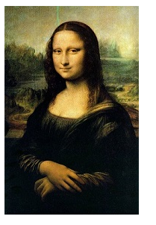
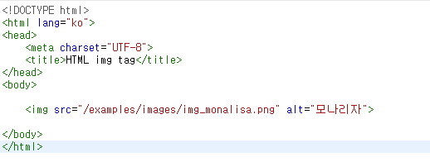
02. HTML 태그
▶ 인라인 태그, Inline Tag
<img>
Html 문서에서 이미지를 정의할 때 사용
정의된 이미지는 html 문서에 직접 삽입되는 것이 아니라, Html 문서에 이미지가 링크 되는 형태

Slide 18
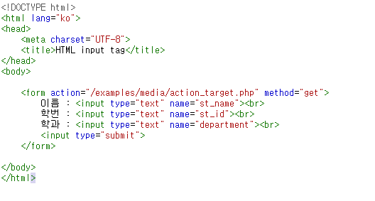
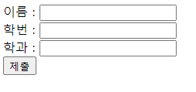
02. HTML 태그
▶ 인라인 태그, Inline Tag
<input>
사용자로부터 입력을 받을 수 있는 입력 필드를 정의할 때 사용한다. <input>요소는 사용자가 데이터를 입력할 수 있는 입력 필드를 선언하기 위해 <form>요소 내부에서 사용된다.

Slide 19
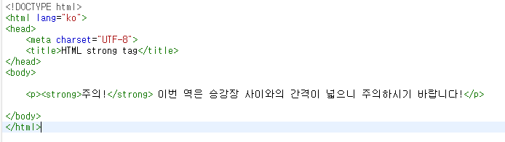
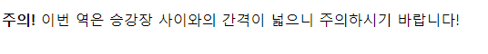
02. HTML 태그
▶ 인라인 태그, Inline Tag
<strong>
해당 콘텐츠의 중요성이나 심각함, 긴급함 등을 강조할 때 사용한다. 브라우저는 일반적으로 <strong>요소의 콘텐츠를 굵은 텍스트로 표현한다.

Slide 20
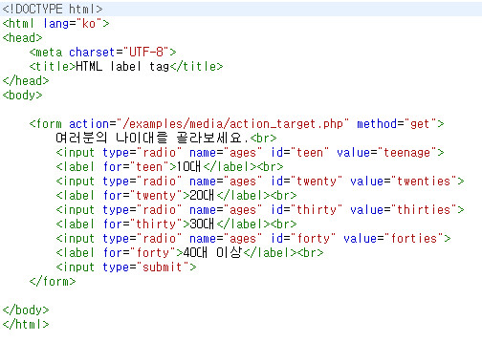
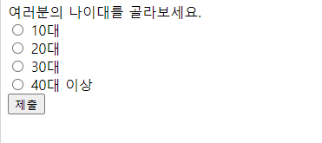
02. HTML 태그
▶ 인라인 태그, Inline Tag
<label>
사용자 인터페이스(UI)요소의 라벨을 정의할 때 사용
<label>요소는 for속성을 사용하여 다른 요소와 결합할 수 있으며, 이때 <label>요소의 for속성값은 결합하고자 하는 요소의 id속성값과 같아야 한다. 또한 <label>요소를 결합하고자 하는 요소 내부에 위치시키면 for속성을 사용하지 않더라도 해당 요소와 결합시킬 수 있다.

Slide 21
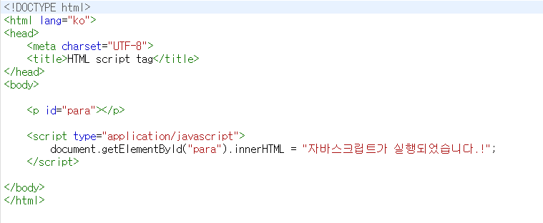
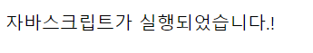
02. HTML 태그
▶ 인라인 태그, Inline Tag
<script>
자바스크립트와 같은 클라이언트 사이드 스크립트를 정의할 때 사용합니다. 스크립트 코드를 요소 내부에 직접 명시하거나, src 속성을 사용하여 외부 스크립트 파일을 참조할 수 있습니다. 하지만 src속성이 명시된 script 요소에는 스크립트 코드를 직접 명시해서는 안됩니다.

Slide 22
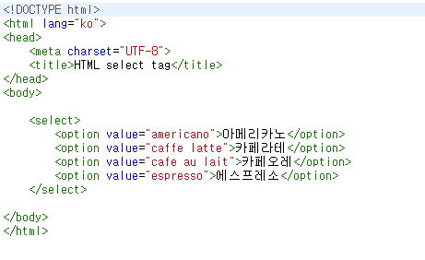
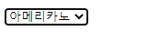
02. HTML 태그
▶ 인라인 태그, Inline Tag
<select>
옵션 메뉴를 제공하는 드롭다운 리스트를 정의할 때 사용한다.

Slide 23
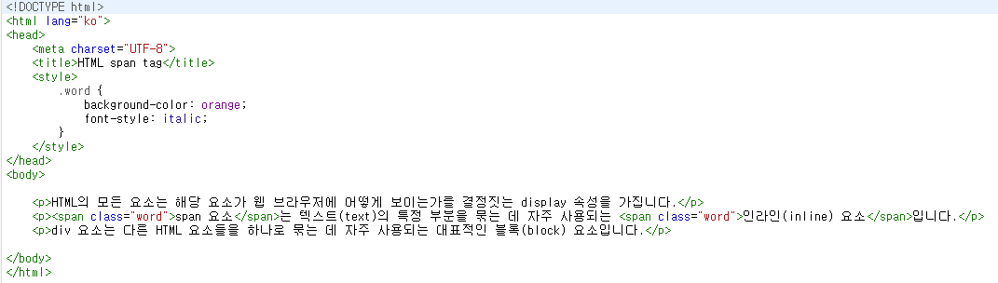
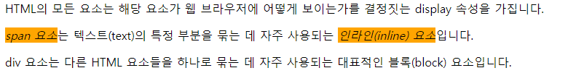
02. HTML 태그
▶ 인라인 태그, Inline Tag
<span>
Html 문서에서 인라인 요소들을 하나로 묶을 때 사용한다.
<span>요소는 그 자체만으로는 어떠한 의미도 가지지 않지만, class나 id와 같은 전역 속성과 함께 사용하여 스타일링을 위해 요소들을 그룹화하거나 lang같은 속성과 같은 속성값을 공유하는 데 유용하게 사용할 수 있다.

Slide 24
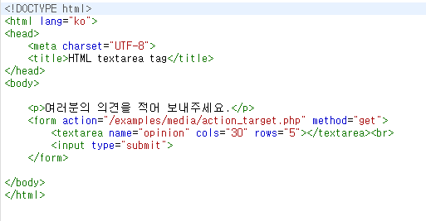
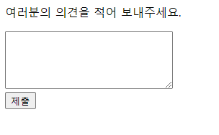
02. HTML 태그
▶ 인라인 태그, Inline Tag
<textarea>
사용자가 여러 줄의 텍스트를 입력할 수 있는 텍스트 입력 영역을 정의할 때 사용합니다.
텍스트 입력 영역의 크기는 <textarea>요소의 cols속성과 rows속성으로 지정할 수 있으며, css에서 height 속성과 width 속성을 사용하면 더욱 손쉽게 지정할 수 있습니다.

Slide 25
02. HTML 태그
▶ 블록 태그, Block Tag
자신의 내용과 앞뒤 태그의 내용을 다른 라인에 출력하는 태그
자신의 내용만으로 한 라인을 독점해서 출력하는 태그
내용물의 크기와 상관없이 너비는 항상 100%, 높이는 내용물의 크기에 맞춰 변화

Slide 26
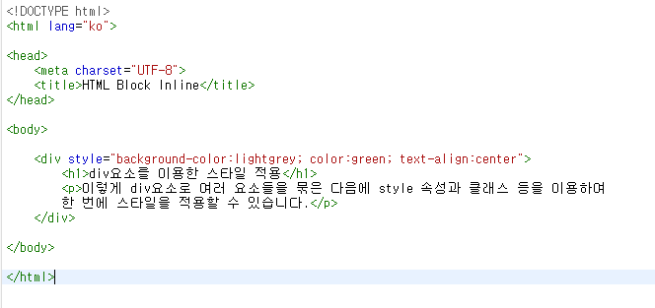
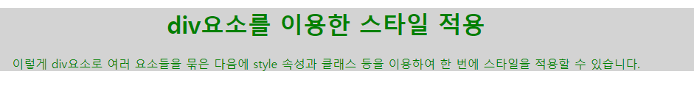
02. HTML 태그
▶ 블록 태그, Block Tag
<div>, Division
html 문서에서 특정 영역(division)이나 구획(section)을 정의할 때 사용
다른 html 요소들을 하나로 묶는 데 자주 사용되는 대표적인 블록 요소, 주로 여러 요소들의 스타일을 한 번에 적용하기 위해 사용

Slide 27
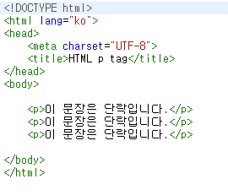
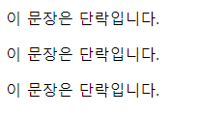
02. HTML 태그
▶ 블록 태그, Block Tag
<p>
태그는 문단을 정의할 때 사용한다.

Slide 28
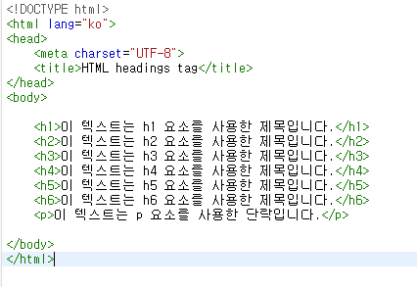
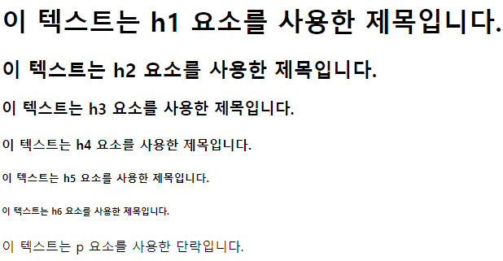
02. HTML 태그
▶ 블록 태그, Block Tag
<h1>-<h2>
태그는 html문서에서 제목을 정의할 때 사용합니다.

Slide 29
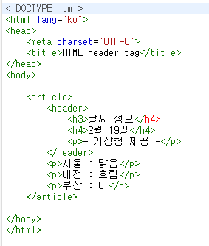
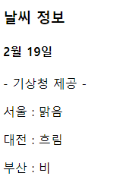
02. HTML 태그
▶ 블록 태그, Block Tag
<header>
문서나 특정 섹션의 헤더를 정의할 때 사용한다.
헤더는 보통 도입부에 해당하는 콘텐츠나 네비게이션 링크의 집합 등과 같은 정보를 포함하게 됩니다.

Slide 30
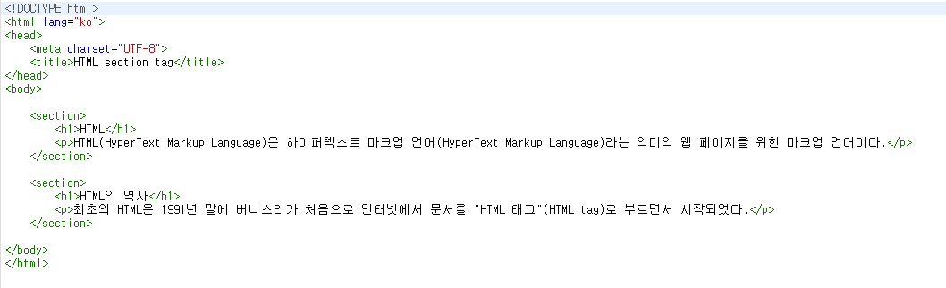
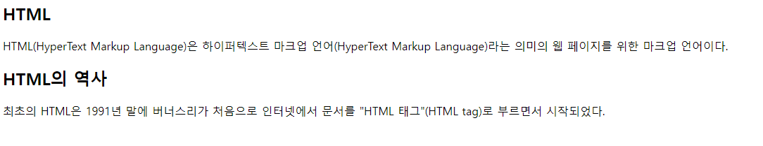
02. HTML 태그
▶ 블록 태그, Block Tag
<section>
Html문서에 포함된 독립적인 섹션을 정의할 때 사용합니다.

Slide 31
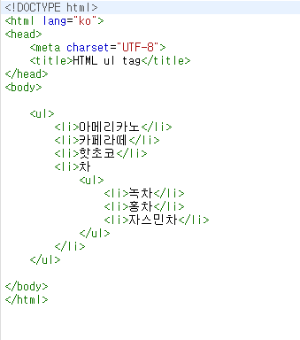
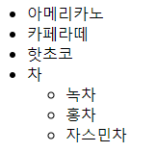
02. HTML 태그
▶ 블록 태그, Block Tag
<ul>
태그는 순서가 없는 Html 리스트를 정의할 때 사용합니다.
<ul>요소에 속하는 각 아이템은 <li>요소를 사용하여 나타내며, 이때 아이템 앞에 추가되는 마커는 검정색의 작은 원이나 사각형 모양으로 표현된다.

Slide 32
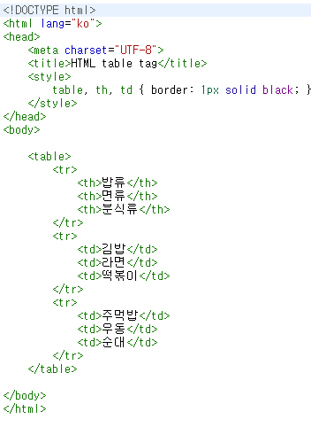
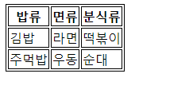
02. HTML 태그
▶ 블록 태그, Block Tag
<table>
데이터를 포함하는 셀들의 행과 열로 구성된 2차원 테이블을 정의할 때 사용한다.
이러한 테이블은 <table>요소와 자식 요소인 하나 이상의 <tr>,<th>,<td>요소들로 구성된다. <tr>요소는 테이블의 각 행을 정의하고, <th>요소는 각 열의 제목을 정의하고, <td>요소는 하나의 테이블 셀을 정의한다.

Slide 33
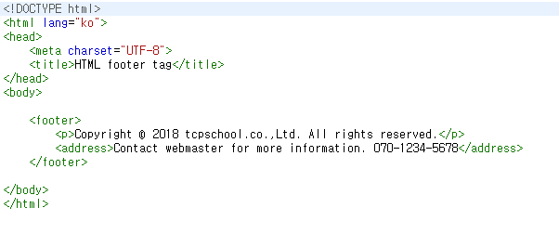
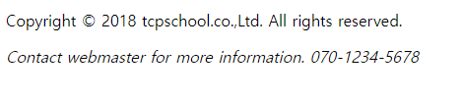
02. HTML 태그
▶ 블록 태그, Block Tag
<footer>
문서나 특정 섹션의 푸터를 정의할 때 사용한다.

Slide 34
02. HTML 태그
▶ 태그 중첩 규칙
블록 태그는 자식으로 또 다른 블록 태그 or 인라인 태그를 가질 수 있다.
인라인태그는 자식으로 또 다른 인라인 태그만 올 수 있다.
3. 예외) 블록 태그 중 <p>태그는 자식으로 인라인태그만 가질 수 있다.

Slide 35
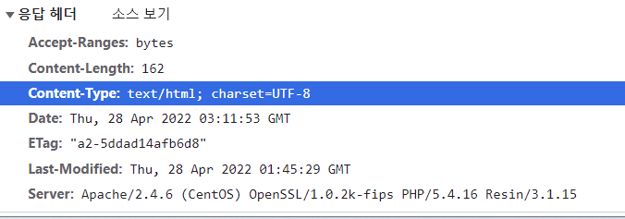
QnA
<a href="../html_v5/main/my_target.html“ type="video/mp4"> target</a>

Slide 36
QnA
<a href=“tel:”>
전화번호 형식은 무관
tel:010.1234.1234
tel:01012341234
tel:010-1234-1234 모두 가능
숫자만 통화 어플이나 프로그램으로 넘겨줌.

Slide 37
QnA
<a href="http://localhost:63342/untitled2/sample.html" ping="http://localhost:63342/untitled2/tracker.html http://somesite.com/tracker.php http://anothersite.com/tracker.jsp">샘플</a>
샘플을 클릭하면 sample.html이 열리고
브라우저가 POST 리퀘스트를 url 리스트로 보내준다.
url 리스트는 공백으로 구분
이용자들이 어떻게 자기 사이트와 상호작용하는지 추적하는데 도움을 준다.

Slide 38
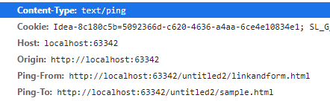
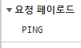
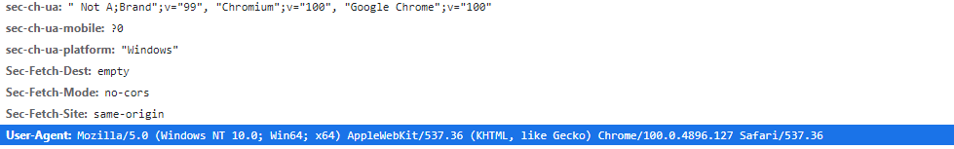
QnA
request header

Slide 39
QnA
호환성
- 익스플로러, 파이어폭스 안드로이드에서는 미지원
- 파이어폭스 PC용의 경우 설정 변경 필요.
대부분 이용자 분석이 구글 애널리틱스 같은 3rd party provider 에 의해 이루어지고 있기 때문
간단한 script만 추가하면 분석이 가능
ping 속성을 이용하려면 모든 링크 조정 필요.

Slide 40
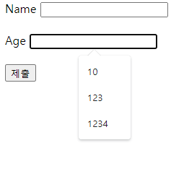
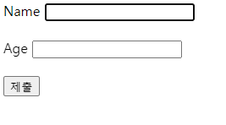
QnA
<form autocomplete=“off”>

Slide 41
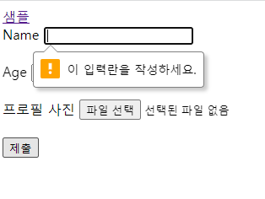
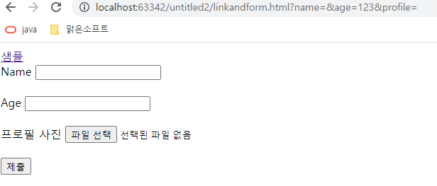
QnA
<form novalidate>
없으면 required 속성에 대해 유효성 검사를 하고
있으면 하지 않는다.
임시저장 등에 활용가능

Slide 42
QnA
<input type=“button”> vs <button>
button type은 별도의 기능이 없으므로
이벤트 리스너 필요
button은 submit과 동일하게 작용
나중에 도입된 <button>이 주로 사용됨

Slide 43
QnA
<input type=“image”> vs <img>
그림으로 된 submit 버튼을 만들기 위해 사용
- css로 submit 버튼에 background-image 부여해도 동일한 결과
formaction 속성을 부여하면 <form action>보다 선행하여 데이터를 전송할 URL을 지정해줄 수 있다.
<input type=“image” src=“image주소” formaction=“주소”>
formaction이 없으면 submit 과 동일하게 기능한다

Slide 44
QnA
<input type=“image”> vs <img>
<img src="../common/images/cat.jfif">
<a href="my_target.jsp">
<input type="image" src="../common/images/cat.jfif"> <button>
<img src="../common/images/cat.jfif">
</button>
<button>button</button>
<input type="button" value="<input type=button>">
<input type="submit" value="submit"><br><br>

Slide 45
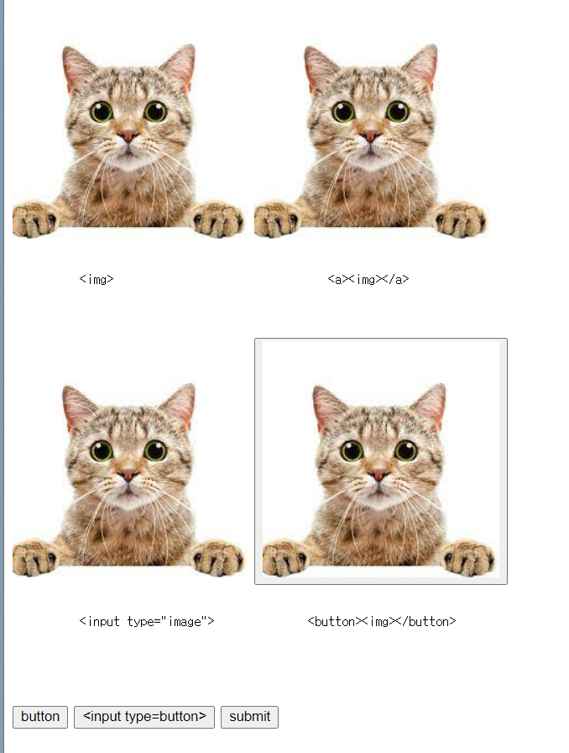


QnA
<input type=“image”> vs <img>
기능이 없음
javascript 코드작성해야

Slide 46

QnA
css 를 적용해도 결과는 같다

Slide 47
02. HTML 태그
Global 속성
모든 태그에서 사용할 수 있는 속성.
단, 요소에 따라 효과가 없을 수도 있다.
accesskey : 단축키 설정. 포커스 또는 실행
<a accesskey=“A”>Apple</a>
<a accesskey=“G”>Google</a>
브라우저마다 지원방법이 다르고(chrome의 경우 alt(+shift)+key)
OS마다 다르고(mac에서는 ctrl+opt+key)
비효율적이거나
지원하지 않는 경우도 있어 잘 사용되지는 않는다.

Slide 48
02. HTML 태그

Slide 49

02. HTML 태그
autofocus
페이지 로드시 바로 입력 가능하도록 선택됨
input이나 button 등에 활용가능.
<input type=“text” name=“name” autofocus>

Slide 50

02. HTML 태그
contenteditable : 내용을 편집할 수 있음.
<p> <label> 등 텍스트 요소에 사용
<p contenteditable="true">lorem....</p>
<p>lorem....</p>
저장은 안됨.

Slide 51

02. HTML 태그
dir : 텍스트의 방향을 결정(좌횡서/우횡서/UA가 결정)
<p dir="ltr">동해물과 백두산이 마르고 닳도록</p>
<p dir="rtl">하느님이 보우하사 우리나라 만세</p>
<p dir="auto">무궁화 삼천리 화려강산</p>

Slide 52

02. HTML 태그
draggable
<img draggable=“true”>

Slide 53

02. HTML 태그
title
활용방안
<iframe>, <input>,
table 요소 컨트롤(<tr> 등) 에 라벨 추가
라인피드가 반영된다.
<img title=“first
second
third line“>

Slide 54

02. HTML 태그
부모로부터 상속가능
parent
<div class="block"
title="I'm your father">
<div> son </div>
<div title=""> daughter </div>
</div>

Slide 55
02. HTML 태그
접근성
브라우저마다 지원방법이 다르고
보조기술이 분석할 때 문제가 발생할 수 있다.
대안
aria-label 또는 aria-labelledby 를 이용해 보조기기가 접근가능한 이름을 제공

Slide 56
02. HTML 태그
lang
수정불가능한 요소의 경우 어떤 언어로 쓰였는지
수정가능한 경우 어떤 언어로 써야하는지 설정.
스크린 리더가 인식하고 음성변환할 수 있도록 함.
디폴트는 unknown (lang=“”) 이므로 반드시 지정해야
<html lang=“ko”> 로 사용하는 경우가 많음

Slide 57
02. HTML 태그
tabindex
요소가 포커스 가능함을 나타내고,
Tab 키로 탐색시 어느 순서에 위치할 지 지정.
-1, 음의 정수 : 키보드 탐색으로 접근할 수 없지만 js, 마우스로 포커스 가능. 비대화형 콘텐츠의 기본값.
대화형 콘텐츠(button, input)는 0이 기본값.
작은 숫자부터 선택됨
단, 0보다 큰 값은 접근성 차원에서 피해야

Slide 58

02. HTML 태그

Slide 59

02. HTML 태그
spellcheck
브라우저에서 제공하는 맞춤법 검사 사용 여부 설정
true / false
<input> 등 사용자 입력에 적용
or contenteditable=“true”

Slide 60
02. HTML 태그
기타
class : css, javascript에서 접근할 수 있도록 여러 요소에 부여
id : css, javascript에서 접근할 수 있도록 하나의 요소에 부여
hidden : 브라우저에서 렌더링 하지 않음
style : css 스타일 선언, 주로 테스트시 사용.

Slide 61

03. HTML5 돔(DOM)
Html 코드는 정적인 텍스트
웹 화면이 사용자와 동적인 상호작용을 하기 위해서는 DOM이 필요

Slide 62

03. HTML5 돔(DOM)
CRP??
Critical Rendering Path : 웹 브라우저가 원본 HTML 문서 읽음-> 스타일 입히고 대화형 페이지로 만들어 뷰포트에 표시하는 과정
*뷰포트? 웹 브라우저에서 뷰포트는 전체 문서의 보이는 부분을 의미

Slide 63

03. HTML5 돔(DOM)
Render Tree? 웹 페이지에 표시될 HTML 요소, 관련된 스타일 요소로 구성됨
브라우저는 DOM트리와 CSSOM 트리를 융합해서 화면을 만들어 냄
DOM: Document Object Model(HTML 요소들의 구조화된 표현)
CSSOM: Cascading Style Sheets Object Model(요소와 연관된 스타일 정보의 구조화된 표현 ) CSS 를 읽어서 CSSOM을 빌드-> 구조화함
DOM + CSSOM 구조를 결합해 Render Tree 구조를 생성
웹 페이지 보여줌

Slide 64
03. HTML5 돔(DOM)
CRP 과정
첫번째 단계: 브라우저가 HTML 문서를 로드하고 데이터를 파싱해 어떤 내용을 페이지에 렌더링( html 코드를 화면을 통해 보여주는 과정)할지 결정
DOM Tree 구축
CSSOM 트리 구축
JavaScript 실행
두번째 단계: 브라우저는 해당 렌더링 수행
Render Tree 생성
Layout 생성
Paint
1) 브라우저는 HTML 문서를 로드하고 데이터를 파싱한다. 2) HTML을 파싱한 결과로 DOM Tree를 생성한다. 3) 파싱하는 중 CSS 파일 링크를 만나면 CSS 파일을 요청해서 받아온다. 4) CSS 파일을 읽어서 CSSOM(CSS Object Model)을 만든다. 5) DOM Tree와 CSSOM이 모두 만들어지면 이 둘을 사용하여 Render Tree를 만든다. 6) Render Tree에 있는 각각의 노드들이 화면의 어디에 어떻게 위치할 지를 계산하는 Layout과정을 거쳐서, 화면에 실제 픽셀을 Paint한다.

Slide 65
03. HTML5 돔(DOM)
DOM 정의와 특징 ??
document object model. 문서 객체 모델.
Html 코드를 해석해서 요소들을 트리 형태로 구조화해 표현하는 형식
Node, property, method를 갖는 객체
웹페이지가 브라우저 안에서 화면에 나타나고 기능들을 수행할 객체들로 실체화된 형태
HTML 문서의 요소를 제어하기 위해서 지원됨 (문서의 내용, 구조, 스타일에 접근, 변경)
특정언어에 종속되지 않음
어떤 브라우저든 DOM 조작 가능
DOM은 자바스크립트를 사용해서 웹 화면의 콘텐츠를 추가, 수정, 삭제하거나 이벤트를 처리할 수 있도록 프로그래밍 인터페이스를 제공

Slide 66

03. HTML5 돔(DOM)
돔 트리 구조

Slide 67

03. HTML5 돔(DOM)
DOM 의 Node
DOM TREE: HTML 문서에서 부모와 자식 요소 추출해 트리 형태(나뭇가지)로 만듦.
트리로 구조화되어 있기 때문에 DOM tree라 부른다.
브라우저는 DOM트리 기반으로 웹화면에 HTML 문서를 랜더링하고, 자바스크립트는 DOM트리를 사용해 DOM제어함.
돔트리는 4종류의 노드로 구성됨
1.Document Node: document 객체, DOM 트리에 접근하기 위해 최상위 노드로 만든 DOM트리에 접근하기 위한 시작점. 전체 문서 그 자체를 가리키는 루트 노드
2.Element Node: HTML 태그를 의미, Elemnet Node 는 Attribute Node 와 Text Node로 나뉨.div, h1, 같은 태그를 가리킴
3.Attribute Node : 태그의 속성을 객체화한 노드, 태그 속성에 접근하기 위해서는 Attribute Node사용해야함. 속성, 스타일 등을 표현하는 객체 . Class, id, gref, style 같은 속성에 대한 노드
4.Text Node: 태그의 텍스트를 객체화한 노드. 자식 노드를 가질 수 없으면 DOM 트리구조의 최종단 노드가 됨 <div>hello world </div>에서 태그 안에 감싸진 텍스트를 가리킴

Slide 68
03. HTML5 돔(DOM)
 | 문서노드(Document Node) | 요소노드(Element Node) | 어트리뷰트노드(Attribute Node) | 텍스트노드(Text Node)
프로퍼티 값 | 태그이름 | 태그 이름 | 속성 이름 | #text
 | HTML 문서 전체를 나타내는 노드임 | 모든 HTML 요소는 요소 노드이며, 속성 노드를 가질 수 있는 유일한 노드임. | 모든 HTML 요소의 속성은 속성 노드이며, 요소 노드에 관한 정보를 가지고 있음. 하지만 해당 요소 노드의 자식 노드(child node)에는 포함되지 않음. | HTML 문서의 모든 텍스트는 텍스트 노드임.
DOM TREE: HTML 문서에서 부모와 자식 요소 추출해 트리 형태(나뭇가지)로 만듦.
트리로 구조화되어 있기 때문에 DOM tree라 부른다.
브라우저는 DOM트리 기반으로 웹화면에 HTML 문서를 랜더링하고, 자바스크립트는 DOM트리를 사용해 DOM제어함.
돔트리는 4종류의 노드로 구성됨
1.Document Node: document 객체, DOM 트리에 접근하기 위해 최상위 노드로 만든 DOM트리에 접근하기 위한 시작점. 전체 문서 그 자체를 가리키는 루트 노드
2.Element Node: HTML 태그를 의미, Elemnet Node 는 Attribute Node 와 Text Node로 나뉨.div, h1, 같은 태그를 가리킴
3.Attribute Node : 태그의 속성을 객체화한 노드, 태그 속성에 접근하기 위해서는 Attribute Node사용해야함. 속성, 스타일 등을 표현하는 객체 . Class, id, gref, style 같은 속성에 대한 노드
4.Text Node: 태그의 텍스트를 객체화한 노드. 자식 노드를 가질 수 없으면 DOM 트리구조의 최종단 노드가 됨 <div>hello world </div>에서 태그 안에 감싸진 텍스트를 가리킴

Slide 69
03. HTML5 돔(DOM)
노드와 돔의 차이??
DOM: 이 트리구조인 HTML 태그 구조를 데이터 구조로 표현한 것.
NODE: DOM 에서는 HTML의 태그 1개에 해당하는 것
Node Tree: 부모 자식 관계로 노드들을 트리 구조로 표현한 것

Slide 70

03. HTML5 돔(DOM)
노드 간의 관계
루트 노드를 제외한 모든 노드는 단 하나의 부모 노드(parent node)만을 가짐
모든 요소 노드는 자식 노드(child node)를 가질 수 있음
형제 노드(sibling node): 같은 부모 노드를 가지는 모든 노드
조상 노드(ancestor node): 부모 노드를 포함해 계층적으로 현재 노드보다 상위에 존재하는 모든 노드
자손 노드(descendant node): 자식 노드를 포함해 계층적으로 현재 노드보다 하위에 존재하는 모든 노드
1) parentNode : 부모 노드 2) childNodes : 자식 노드 리스트(non-live, 텍스트 요소 포함) children : 자식 요소 중 Element type 요소만 반환 한다.(live) 3) firstChild : 첫 번째 자식 노드를 반환한다.(텍스트 요소 포함) firstElementChild : 첫 번째 자식 엘리먼트를 반환한다.(Element type 요소만) 4) lastChild : 마지막 자식 노드를 반환한다.(텍스트 요소 포함) lastElementChild : 마지막 자식 엘리먼트를 반환한다.(Element type 요소만) 5) nextSibling : 다음 형제 노드를 반환한다.(텍스트 요소 포함) nextElementSibling : 다음 형제 요소 중 Element type 요소만 반환 한다. 6) previousSibling : 이전 형제 노드를 반환한다.(텍스트 요소 포함) previousElementSibling : 이전 형제 요소 중 Element type 요소만 반환 한다.

Slide 71


03. HTML5 돔(DOM)
DOM객체의 구성요소
HTML 태그 요소
HTML태그는 '엘리먼트(element)'라고도 불림. 1. 엘리먼트 이름(p,form,div..)
2. 속성 (id,class,style,src ..)
3. CSS 스타일 (style='color:blue;') 4. 이벤트 리스너 (onclick='this.style.color='teal’”)
5. 콘텐츠(= 'innerHTML'이라고도 불림.) (< span>이것은 문장< /span>)
DOM객체의 구성요소
프로퍼티 : HTML태그의 속성들을 반영.
메소드 : HTML태그 제어.
컬렉션 : 정보를 집합적으로 표현하는 일종의 배열.
이벤트 리스너 : JS코드를 사용해서 직접 DOM객체에 등록.
CSS 스타일 : style프로퍼티를 사용해 css스타일시트에 접근 가능

Slide 72


03. HTML5 돔(DOM)
문서 객체의 종류
정적 문서 객체?
원본 html 문서에 있는 객체들
동적 문서 객체?
DOM으로 생성한 객체들.

Slide 73



03. HTML5 돔(DOM)
DOM 조작하기
document 객체의 여러 속성과 메서드를 활용하고 다룰 수 있는 것을 의미
관련 메서드를 활용해 새로운 노드를 생성, 삭제, 갱신 가능.
CREATE : document.createElement(‘태그이름’)
Append 메서드를 활용해 생성한 dom을 html에 구현시킬 수 있음
- append, appendChild :
document.body.append(‘추가할 태그’)
- insertBefore() 기준이 되는 자식 노드 앞에 새로운 자식 노드를 추가
부모노드.insertBefore(새로운 자식노드, 기준 자식노드);
insertData() 텍스트 노드의 텍스트 데이터에 새로운 텍스트를 추가
텍스트노드.insertData(오프셋, 새로운데이터);
오프셋 값은 0부터 시작하며, 기존 텍스트 데이터의 몇 번째 위치부터 추가할지를 전달

Slide 74
03. HTML5 돔(DOM)
HTML 요소 핸들링
HTML DOM 요소에 접근하는 방법. 태그이름, 아이디, 클래스, 이름 등을 이용해 특정 노드 객체를 선택하는 것
READ
HTML 요소 선택
-getElementBy : 태그의 속성으로 노드를 선택
document.getElementByTagName(“tag_name”)
document.getElementById(“id_name”)
document.getElementByClassName(“class_name”)
document.getElementByName(“name_attribute”)
querySelector(하나의 노드만 가져올 때)
querySelectorAll(여러 개의 노드를 동시에 가져올 때)
-단일 메서드로 원하는 요소를 찾음
Document.querySelector(“#main”, #title, #footer) 여러 셀렉터 나열하며 해당 조건에 맞는 첫번째 노드만 가져옴
Document.querySelectorAll(“#b1, #b2, #b3“) 해당 조건의 모든 노드를 가져옴
노드 간의 관계를 이용해서 접근
1. parentNode : 부모 노드
2. childNodes : 자식 노드 리스트
3. firstChild : 첫 번째 자식 노드
4. lastChild : 마지막 자식 노드
5. nextSibling : 다음 형제 노드
6. previousSibling : 이전 형제 노드

Slide 75


ㅎ
03. HTML5 돔(DOM)
DELETE
remove : 노드 삭제하는 메소드
removeChild : 자식 엘리먼트를 지정해서 삭제하는 메소드

Slide 76



ㅎ
03. HTML5 돔(DOM)
UPDATE
classList.add : DOM에 클래스 이름을 추가. 기존 class 이름이 존재하는 상태에서 새로운 이름을 추가
setAttribute : DOM 노드에 속성과 그 값을 설정

Slide 77

03. HTML5 돔(DOM)

Slide 78
03. HTML5 돔(DOM)
브라우저 객체 모델(BOM)
Browser object model
브라우저의 정보에 접근 및 여러 기능들 제어
문서 객체 모델(DOM)과는 달리 W3C의 표준 객체 모델이 아님
브라우저의 기능적인 요소들을 직접 제어하고 관리할 방법을 제공
자바스크립트에서는 BOM 모델의 객체들을 전역 객체(global object)로 사용 가능
브라우저가 html을 읽어 사용자에게 보여주는데 이러한 브라우저와 관련된 객체들의 집합.
*W3C : World Wide Web Consortium (W3C) W3C는 월드 와이드 웹을 위한 표준을 개발하고 장려하는 조직

Slide 79
03. HTML5 돔(DOM)
Window 객체
BOM(브라우저객체모델)에 기반해 만들어진 최상위 객체
웹 브라우저의 창(window)을 나타내는 객체
대부분의 웹 브라우저에서 지원
문서 객체 모델(DOM)의 요소들도 모두 window 객체의 프로퍼티가 됨.
특징:
웹 브라우저 창/탭마다 각기 최상위로 하나의 window객체가 있음
웹브라우저 화면(창,탭,프레임)을 참조할 수 있는 객체
Window객체는 전역객체(global object)임
클라이언트가 다룰 수 있는 최상위 객체, 루트 객체/ 전역객체
따라서 프로퍼티, 메서드 쓸 때 객체 이름 앞에 명시할 필요 없음
각각의 window객체인 창/탭 간에 서로 통신 가능
브라우저 창 크기 조절 | 브라우저 새 창 열기
window.innerHeight window.innerWidth | window.open()

Slide 80

03. HTML5 돔(DOM)
Location 객체
현재 브라우저에 표시된 HTML 문서의 주소를 얻거나, 브라우저에 새 문서를 불러올 때 사용
현재 문서의 URL 주소를 다양하게 해석하여 처리 가능
ex>)
현재 문서의 URL 주소
현재 문서의 호스트 이름
현재 문서의 파일 경로명

Slide 81
03. HTML5 돔(DOM)
History 객체
브라우저의 히스토리 정보를 문서와 문서 상태 목록으로 저장하는 객체
자바스크립트는 사용자의 개인 정보를 보호하기 위해 이 객체에 접근하는 방법을 일부 제한
ex>)
히스토리 목록의 개수 : 브라우저 히스토리 목록의 개수를 반환
history.length
히스토리 목록 접근하기:
back() : 브라우저 뒤로 가기 window.history.back();
forward() : 브라우저 앞으로 가기 window.history.forward();
go() :인수로 전달받는 정수만큼 히스토리 목록 사이를 이동 window.history.go(-1);

Slide 82
03. HTML5 돔(DOM)
Screen 객체
사용자의 디스플레이 화면에 대한 다양한 정보를 저장하는 객체
ex>)
사용자의 화면 크기 : 사용자의 디스플레이 화면의 크기를 픽셀 단위로 반환
screen.width와 screen.height는 현재 사용자의 모니터 화면의 크기를 반환
window.outerWidth와 window.outerHeight는 현재 브라우저 창의 크기를 반환
실제 사용할 수 있는 화면 크기:
availWidth와 availHeight 프로퍼티는 실제 사용할 수 있는 화면의 크기를 픽셀 단위로 반환
운영체제의 작업 표시줄과 같은 공간을 모두 제외한 크기를 반환
한 색상당 사용할 수 있는 비트수: 용자 화면에서 한 색상당 사용할 수 있는 비트 수를 반환
화면 픽셀당 표시할 수 있는 비트수

Slide 83


03. HTML5 돔(DOM)

Slide 84
03. HTML5 돔(DOM)
Navigator 객체
브라우저 공급자 및 버전 정보 등을 포함한 브라우저에 대한 다양한 정보를 저장하는 객체
넷스케이프(Netscape)의 초기 웹 브라우저였던 네비게이터(Navigator)에서 유래
ex>
현재 브러우저의 이름
현재 브라우저 버전
현재 브라우저가 실행되고 있는 운영체제
현재 브라우저의 기본 언어 설정
자바 애플릿 실행 여부
쿠키(cookie) 사용 여부

Slide 85


03. HTML5 돔(DOM)

Slide 86

03. HTML5 돔(DOM)
이벤트(event)
웹 브라우저가 알려주는 HTML 요소에 대한 사건의 발생
자바스크립트는 이렇게 발생한 이벤트에 반응하여 특정 동작을 수행
클라이언트 측 자바스크립트를 비동기식 이벤트 중심(event-driven)의 프로그래밍 모델
이벤트 타입(event type)
키보드, 마우스, HTML DOM, Window 객체 등을 처리하는 이벤트가 폭넓게 제공

Slide 87
03. HTML5 돔(DOM)
이벤트 리스너(event listener) = 이벤트 핸들러(event handler)
이벤트가 발생했을 때 그 처리를 담당
지정된 타입의 이벤트가 특정 요소에서 발생하면, 웹 브라우저는 그 요소에 등록된 이벤트 리스너를 실행
Ex ) 버튼을 누름, 마우스 올림. 등

Slide 88


03. HTML5 돔(DOM)
이벤트 리스너 등록
객체나 요소에 등록되어야만 호출
등록방법
이벤트의 대상이 되는 객체나 요소에 프로퍼티로 등록하는 방법
1-1. 자바스크립트 코드에서 프로퍼티로 등록:
- 단점은 이벤트 타입별로 오직 하나의 이벤트 리스너만을 등록
*프로퍼티: object를 위해 데이터를 저장

Slide 89


03. HTML5 돔(DOM)
이벤트 리스너 등록
객체나 요소에 등록되어야만 호출
등록방법
1-2. HTML 태그에 속성으로 등록:
- HTML 코드에 자바스크립트 코드가 추가-> 가독성 , 유지보수에 좋지 않음

Slide 90


03. HTML5 돔(DOM)
이벤트 리스너 등록
객체나 요소에 등록되어야만 호출
2. 객체나 요소의 메소드에 이벤트 리스너를 전달하는 방법
2-1. addEventListener()
대상객체.addEventListener(이벤트명, 실행할이벤트리스너, 이벤트전파방식)
1. 이벤트 명 : 이벤트 리스너를 등록할 이벤트 타입을 문자열로 전달
2. 실행할 이벤트 리스너 : 지정된 이벤트가 발생했을 때 실행할 이벤트 리스너를 전달
3. 이벤트 전파 방식 : false면 버블링(bubbling) 방식, true면 캡처링(capturing) 방식으로 이벤트 전파
이벤트 리스너를 프로퍼티로 등록할 때는 "on"이 붙은 이벤트 타입을 사용하지만, addEventListener() 메소드에서는 "on"이 붙지 않은 이벤트 타입을 사용해야 합니다.
addEventListener() 메소드는 익스플로러 8과 그 이전 버전, 오페라 6과 그 이전 버전에서는 지원하지 않으므로, 대신에 이와 유사한 동작을 하는 attachEvent() 메소드와 detachEvent() 메소드를 사용해야 합니다.

Slide 91




03. HTML5 돔(DOM)
여러 개의 이벤트 리스너 등록
addEventListener() 메소드 : 하나의 객체에 여러 개의 이벤트 리스너를 등록

Slide 92


03. HTML5 돔(DOM)
이벤트 리스너 호출
이벤트 리스너가 등록 -> 해당 객체나 요소에 지정된 타입의 이벤트가 발생 -> 브라우저는 자동으로 등록된 이벤트 리스너를 호출
이때 이벤트 리스너는 인수로 이벤트 객체(event object)를 전달받으며, 식별자를 통해 전달받은 이벤트 객체를 참조
이벤트 객체(event object)
특정 타입의 이벤트와 관련이 있는 객체 , 이벤트에 대한 상세 정보를 저장
type 프로퍼티(이벤트 타입)와 이벤트의 대상을 나타내는 target 프로퍼티(이벤트 대상)를 가짐.
이벤트 객체는 이벤트 리스너가 호출될 때 인수로 전달됨

Slide 93
03. HTML5 돔(DOM)
이벤트 호출 순서
addEventListener() 메소드: 하나의 이벤트 타입에 여러 개의 이벤트 리스너를 등록
1. 이벤트의 대상이 되는 객체나 요소에 프로퍼티로 등록한 이벤트 리스너를 가장 먼저 호출
2. addEventListener() 메소드를 사용하여 등록한 이벤트 리스너를 등록한 순서대로 호출

Slide 94


03. HTML5 돔(DOM)
이벤트 전파(event propagation)
버블링(bubbling) 전파 방식: 이벤트가 발생한 요소부터 시작해서, DOM 트리를 따라 위쪽으로 올라가며 전파되는 방식
Window 객체의 리스너가 실행 -> Document 객체에 등록된 리스너가 실행 -> 자식 요소에 등록된 리스너가 실행

Slide 95


03. HTML5 돔(DOM)
이벤트 전파(event propagation)
2. 캡쳐링(capturing) 전파 방식: 자식 요소에서 발생한 이벤트가 부모 요소부터 시작해서 이벤트를 발생시킨 자식 요소까지 도달
이벤트 리스너를 각각의 요소마다 따로 등록할 필요 없이 공통된 조상 요소에 한 번만 등록하면 처리 가능

Slide 96
03. HTML5 돔(DOM)
이벤트 전파(event propagation)
이벤트가 발생했을 때, 브라우저가 이벤트 리스너를 실행시킬 대상 요소를 결정하는 과정을 의미
이벤트의 대상이 Window 객체와 같은 단일 객체라면 이벤트의 전파는 일어나지 않음
하지만 Document 객체나 HTML 문서의 요소에서 이벤트가 일어나면 대상 요소를 결정하기 위해 이벤트의 전파가 일어남

Slide 97
Q & A

Slide 98
감사합니다.

